Slide 1
分布式锁的三种实现方式
分享人：毛中勇

Slide 2
为什么要使用分布式锁？
为了保证一个方法在高并发情况下的同一时间只能被同一个线程执行，在传统单体应用单机部署的情况下，可以使用Java并发处理相关的API(如ReentrantLcok或synchronized)进行互斥控制。但是，随着业务发展的需要，原单体单机部署的系统被演化成分布式系统后，由于分布式系统多线程、多进程并且分布在不同机器上，这将使原单机部署情况下的并发控制锁策略失效，为了解决这个问题就需要一种跨JVM的互斥机制来控制共享资源的访问，这就是分布式锁要解决的问题。

Slide 3
内容概括
分布式锁的实现
基于数据库
基于缓存
基于zookeeper
基于数据库表
基于数据库悲观锁（排他锁）
基于数据库乐观锁
基于redis缓存
基于memcached缓存

Slide 4
1.1 基于数据库表
要实现分布式锁，最简单的方式可能就是直接创建一张锁表，然后通过操作该表中的数据来实现了。当我们要锁住某个方法或资源时，我们就在该表中增加一条记录，想要释放锁的时候就删除这条记录。

Slide 5
我们可以创建如下一张数据库表：
CREATE TABLE `distributed_lock` (
`id` int(11) NOT NULL AUTO_INCREMENT COMMENT '主键',
`lock_name` varchar(64) NOT NULL DEFAULT '' COMMENT '锁定的方法或资源',
`desc` varchar(1024) NOT NULL DEFAULT '备注信息',
`update_time` timestamp NOT NULL DEFAULT CURRENT_TIMESTAMP ON UPDATE CURRENT_TIMESTAMP COMMENT '保存数据时间，自动生成',
PRIMARY KEY (`id`),
UNIQUE KEY `uidx_lock_name` (`lock_name `) USING BTREE
) ENGINE=InnoDB DEFAULT CHARSET=utf8 COMMENT='分布式锁';
当我们想要锁住某个方法时，执行以下SQL：
insert into distributed_lock(lock_name,desc) values (‘method_name_or_resource_name’,‘desc’)
因为我们对lock_name做了唯一性约束，这里如果有多个请求同时提交到数据库的话，数据库会保证只有一个操作可以成功，那么我们就可以认为操作成功的那个线程获得了该方法的锁，可以执行方法体内容。
当方法执行完毕之后，想要释放锁的话，需要执行以下Sql:
delete from distributed_lock where lock_name ='method_name_or_resource_name'

Slide 6
前面这种简单的实现有以下几个问题：
这把锁强依赖数据库的可用性，数据库是一个单点，一旦数据库挂掉，会导致业务系统不可用。
这把锁没有失效时间，一旦解锁操作失败，就会导致锁记录一直在数据库中，其他线程无法再获得到锁。
这把锁只能是非阻塞的，因为数据的insert操作，一旦插入失败就会直接报错。没有获得锁的线程并不会进入排队队列，要想再次获得锁就要再次触发获得锁操作。
这把锁是非重入的，同一个线程在没有释放锁之前无法再次获得该锁。因为数据中数据已经存在了。
当然，我们也可以有其他方式解决上面的问题。
数据库是单点？搞两个数据库，数据之前双向同步。一旦挂掉快速切换到备库上。
没有失效时间？只要做一个定时任务，每隔一定时间把数据库中的超时数据清理一遍。
非阻塞的？搞一个while循环，直到insert成功再返回成功。
非重入的？在数据库表中加个字段，记录当前获得锁的机器的主机信息和线程信息，那么下次再获取锁的时候先查询数据库，如果当前机器的主机信息和线程信息在数据库可以查到的话，直接把锁分配给他就可以了。

Slide 7
1.2 基于数据库悲观锁（排他锁）
除了可以通过增删操作数据表中的记录以外，其实还可以借助数据库中自带的锁来实现分布式锁。
我们还用刚刚创建的那张数据库表。可以通过数据库的排他锁来实现分布式锁。 基于MySql的InnoDB引擎，可以使用以下方法来实现加锁操作：
public boolean lock(){
connection.setAutoCommit(false)
while(true){
try{
result = select * from distributed_lock where lock_name=xxx for update;
if(result != null){
return true;
}
}catch(Exception e){
}
sleep(1000);
}
return false;
}

Slide 8
在查询语句后面增加for update，数据库会在查询过程中给数据库表增加排他锁。当某条记录被加上排他锁之后，其他线程无法再在该行记录上增加排他锁。
我们可以认为获得排它锁的线程即可获得分布式锁，当获取到锁之后，可以执行方法的业务逻辑，执行完方法之后，再通过以下方法解锁：
public void unlock(){
connection.commit();
}
优点：
这种方法可以有效的解决上面提到的无法释放锁和阻塞锁的问题。
锁定之后服务宕机，无法释放？使用这种方式，服务宕机之后数据库会自己把锁释放掉。
阻塞锁？ for update语句会在执行成功后立即返回，在执行失败时一直处于阻塞状态，直到成功。
缺陷：
还是无法直接解决数据库单点和可重入问题。

Slide 9
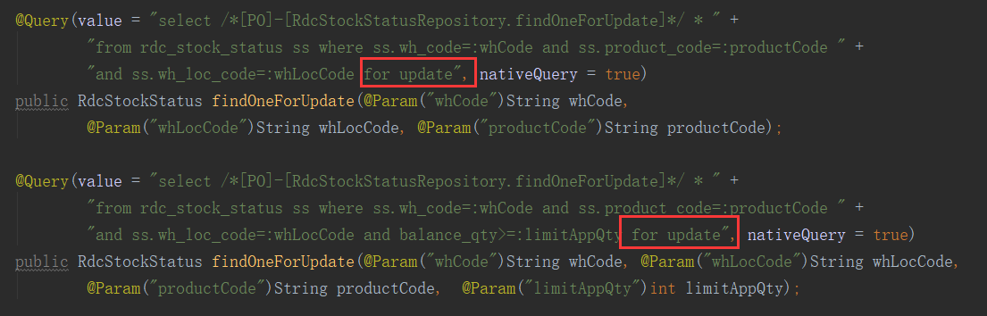
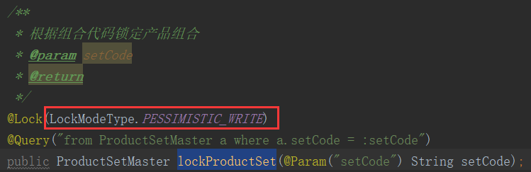
学以致用
其实分布式中，悲观锁的使用有两种方式：一种如前面所说的，单独建一张与业务无关的锁表；另一种就是直接for update业务表；在我们现在的业务大平台项目中，就存在多处使用了直接for update业务表的方式来达到分布式锁的目的，如下：
在库存操作中：com.infinitus.gbss.po.repository.RdcStockStatusRepository
在产品组合操作中：com.infinitus.gbss.sys.repository.ProductSetMasterRepository

Slide 10
1.3 基于数据库乐观锁
乐观锁简介：
乐观锁(Optimistic Locking)与悲观锁相对应，我们在使用乐观锁时会假设数据在极大多数情况下不会形成冲突，因此只有在数据提交的时候，才会对数据是否产生冲突进行检验。如果产生数据冲突了，则返回错误信息，再进行相应的处理。
那我们如何来实现乐观锁呢？
一般采用以下方式：
使用版本号(version)机制来实现，这是乐观锁最常用的实现方式。

Slide 11
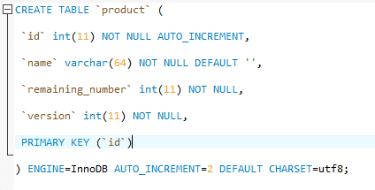
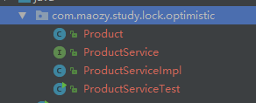
我们新建如下一张产品库存表：
创建如下的测试类，模拟并发下的扣库存操作：

Slide 12
Product.java
/** * Created by maozy on 2018/4/14. */ public class Product { private String productCode; /** * 商品名字 */ private String productName; /** * 库存数量 */ private Integer remainingNumber; /*** 版本号*/ private Integer version; @Override public String toString() { return "Product{" + "productCode='" + productCode + '\'' + ", productName='" + productName + '\'' + ", remainingNumber=" + remainingNumber + ", version=" + version + '}' }

Slide 13
ProductService.java
/** * Created by maozy on 2018/4/14. */ public interface ProductService { /** * 获取产品 * @return */ Product getProduct(String productCode); /** * 扣减库存 * @param produtCode 产品编码 * @param decreaseNum 扣减数量 */ boolean updateGoodCAS(String produtCode, Integer decreaseNum); }

Slide 14
ProductServiceImpl.java
* Created by maozy on 2018/4/14. */ public class ProductServiceImpl implements ProductService { /**模拟产品库存*/ private static final Product PRODUCT = new Product("10001", "iPhone X", 10, 1); public Product getProduct(String productCode) { return PRODUCT; } public boolean updateGoodCAS(String produtCode, Integer decreaseNum) { Product product = getProduct(produtCode); System.out.println("线程" + Thread.currentThread().getName() + "获取产品信息：" + product); Integer remainingNumber = product.getRemainingNumber(); Integer version = product.getVersion(); try {Thread.sleep(1000);} catch (InterruptedException e) {e.printStackTrace();} System.out.println("线程" + Thread.currentThread().getName() + "请求扣减库存量：" + decreaseNum); if (PRODUCT.getVersion() == version) { //版本号没变，才去扣减 PRODUCT.setRemainingNumber(remainingNumber - decreaseNum); PRODUCT.setVersion(version + 1); System.out.println("线程" + Thread.currentThread().getName() + "扣减库存成功"); return true; } else { System.out.println("线程" + Thread.currentThread().getName() + "扣减库存失败"); return false; } }

Slide 15
ProductServiceTest.java
/** * Created by maozy on 2018/4/14. */ public class ProductServiceTest { public static void main(String[] args) throws InterruptedException { final ProductService productService = new ProductServiceImpl(); final String productCode = "10001"; Thread thread = new Thread(new Runnable() { public void run() { productService.updateGoodCAS(productCode, 3); } }); thread.start(); productService.updateGoodCAS(productCode, 2); thread.join(); System.out.println(productService.getProduct(productCode)); }

Slide 16
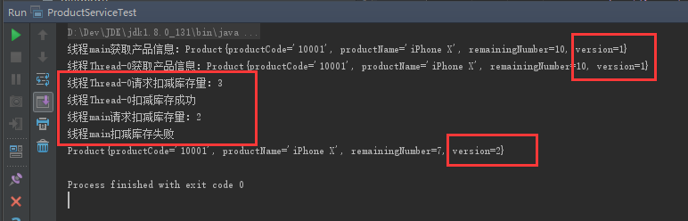
运行main方法，模拟扣库存：
在ProductServiceTest.java的测试中:
1.用户(main)和用户(Thread-0)同时查出productCode=10001的产品的同一个版本信息
2.然后分别对产品进行库存减2和减3的操作。
3.从输出的结果可以看出用户(Thread-0)的减库存操作成功了，产品库存成功减去3
4.而用户(main)提交减库存操作时，数据版本号已经改变，所以数据变更失败
这样，我们就可以通过乐观锁机制保证在分布式场景下的数据一致性。

Slide 17
小结：
基于数据库的表来实现分布式锁，常见的有三种方式：
依赖一张锁表，通过判断表中的记录是否存在，来判断是否有锁存在，如果锁已经存在，则获取锁失败，反之，插入一条记录，返回获取锁
悲观锁，基于数据库的锁机制，排他锁（for update）
乐观锁，CAS机制
数据库实现分布式锁的优点:
直接借助数据库，容易理解
数据库实现分布式锁的缺点:
操作数据库需要一定的开销，性能问题需要考虑

Slide 18
2.基于缓存实现分布式锁
相比较于基于数据库实现分布式锁的方案来说，基于缓存来实现在性能方面会表现的更好一点。而且很多缓存是可以集群部署的，可以解决单点问题。
常见的缓存产品有memcached、redis

Slide 19
2.1基于memcached实现分布式锁
Memcached可以使用add命令，该命令只有KEY不存在时，才进行添加，否则不会处理。Memcached 所有命令都是原子性的，并发下add同一个KEY ，只有一个会成功。
利用这个原理，可以先定义一个锁 LockKey ，add 成功的认为是得到锁。并且设置过期时间，保证宕机后，也不会死锁。
在具体操作完后，判断是否此次操作已超时。如果超时则不删除锁，如果不超时则删除锁。
//伪代码 if (mc.add("LockKey", "Value", expiredTime)) { //得到锁 try { //do business function //检查超时 if (!checkedTimeOut()) { mc.Delete("LockKey"); } } catch (Exception e) { mc.Delete("LockKey"); } }

Slide 20
2.2基于redis实现分布式锁
Redis实现分布式锁其实原理和Memcached实现类似。也是通过缓存lockKey来实现加锁的，但实现过程中，仍有一些需要注意的地方，比如Redis的原子性问题。
我在gbss-base中写了一个基于redisTemplate的Redis分布式锁，有兴趣的同学可以看一下:
com.infinitus.gbss.base.core.utils.RedisDistributedLock.java

Slide 21
com.infinitus.gbss.base.core.utils.RedisDistributedLock.java
/** * Redis实现的分布式锁. * * 1、该实现为使用RedisTemplate泛型调用,可支持使用RedisTemplate或StringRedisTemplate传入； * 2、该实现在加锁(lock)与解锁（unlock）上都使用了lua脚本执行的方式， * 解决了在加锁（setnx key -> expire key）和解锁(get key -> del key)非原子性的问题； * 3、该实现在set key value中，value使用了uuid的方式解决了唯一性，以及“解铃还须系铃人”的特性， * 而非时间戳，避免了多台机器（多实现）部署时，时间不一致所造成的可能问题; * 4、该实现加锁可选用阻塞{@link #tryBlockingLock(int)}、 {@link #tryBlockingLock(int, long, int)}或非阻塞{@link #tryNonBlockingLock(int)}方式； * 5、该实现具有不可重入性，即不可重复调用tryLock()和unlock(),否则可能会抛异常； * 6、该实现非线程安全，应避免多线程情况下使用同一实例; * 7、该实现使用方式推荐如下： * 伪代码： * RedisDistributedLock redisDistributedLock = new RedisDistributedLock(); * if (redisDistributedLock.tryLock()) { * try { * doSomething(); * } catch () { * doOtherSomething(); * }finally { * redisDistributedLock.unlock(); * } * } * * Created by maozy on 2018/2/7 */

Slide 22
Talk is cheap. Show me the code
https://github.com/charlesmao/java-training/blob/master/java-training-temp/src/main/java/com/maozy/study/lock/redis/RedisDistributedLock.java
以上实现有两个特别注意的地方
Lua脚本在Redis中的应用
Jedis客户端对Lua脚本的支持情况
Lua脚本在Redis中的应用可参考如下内容：
http://www.runoob.com/lua/lua-tutorial.html
http://www.runoob.com/redis/redis-scripting.html

Slide 23
Talk is cheap. Show me the code
https://github.com/charlesmao/java-training/blob/master/java-training-temp/src/main/java/com/maozy/study/lock/redis/RedisDistributedLock.java
主要代码
static { StringBuilder sb = new StringBuilder(); sb.append("if (redis.call('setnx', KEYS[1], ARGV[1]) == 1) then\n"); sb.append("\tredis.call('expire', KEYS[1], tonumber(ARGV[2]))\n"); sb.append("\treturn true\n"); sb.append("else\n"); sb.append("\treturn false\n"); sb.append("end"); SETNX_AND_EXPIRE_SCRIPT = new RedisScriptImpl(sb.toString(), Boolean.class); }
static { StringBuilder sb = new StringBuilder(); sb.append("if (redis.call('get', KEYS[1]) == ARGV[1]) then\n"); sb.append("\tredis.call('del', KEYS[1])\n"); sb.append("\treturn true\n"); sb.append("else\n"); sb.append("\treturn false\n"); sb.append("end"); DEL_IF_GET_EQUALS = new RedisScriptImpl(sb.toString(), Boolean.class); }

Slide 24
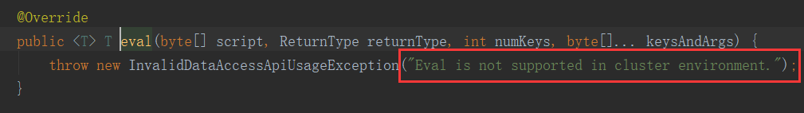
在使用过程中发现，Jedis2.9.0版本在redis集群情况下，对Lua脚本的支持并不是很好，如下：
org.springframework.data.redis.connection.jedis.JedisClusterConnection.java
而这种情况下，我们可以选择用JedisCommands接口代替，或将Jedis更换为Lettuce
if (jedisCommands == null) { try { locked = redisTemplate.execute(SETNX_AND_EXPIRE_SCRIPT, (List<K>) Collections.singletonList(lockKey), lockValue, String.valueOf(lockSeconds)); } catch (Exception e) { //JedisClusterConnection未对RedisScriptingCommands接口的evalSha()方法进行实现 //集群情况下，上面方法redisTemplate.execute()会抛出异常，改为用JedisCommands接口处理 Object object = redisTemplate.getConnectionFactory().getConnection().getNativeConnection(); if (object instanceof JedisCommands) { jedisCommands = (JedisCommands) object; return doTryLock(lockSeconds); } else { //Jedis只是redisTemplate底层的一种实现之一，以后如果改为Lettuce实现的话，这里请做扩展 throw new ClassCastException("Not supported for " + object.getClass().getSimpleName()); } } } else { //Jedis和JedisCluster都实现JedisCommands接口，set方法支持多参数设置(原子操作) String result = jedisCommands.set(lockKey, lockValue, SET_IF_NOT_EXIST, SET_WITH_EXPIRE_TIME, lockSeconds); locked = LOCK_SUCCESS.equals(result); }

Slide 25
小结：
使用缓存来代替数据库来实现分布式锁，可以提供更好的性能，同时，很多缓存服务都是集群部署的，可以避免单点问题。并且很多缓存服务都提供了可以用来实现分布式锁的方法，比如memcached的add方法，redis的setnx方法等。并且，这些缓存服务也都提供了对数据的过期自动删除的支持，可以直接设置超时时间来控制锁的释放。
缓存实现分布式锁的优点:
性能好，实现起来较为方便
数据库实现分布式锁的缺点:
通过超时时间来控制锁的失效时间并不是十分的靠谱

Slide 26
3.基于zookeeper实现分布式锁
官方定义：
Zookeeper 是一个分布式的，开放源码的应用协调服务。是以Fast paxos 算法为基础，实现同步服务，配置维护和命名服务等的分布式应用。
zookeeper能做什么？
1、命名服务
我们可以在zookeeper文件系统中建一个唯一的目录，在我们无法确定上游程序的部署机器时即可与下游程序约定好路径目录，通过目录路径可以相互发现
2、统一配置
我们可以把配置文件配置到zookeeper的文件系统中，链接到zookeeper的节点只需监控该zookeeper的配置，即可以实现一次配置，所有节点同步
3、集群管理
zookeeper可以帮我们选举master，集群中节点的动态添加和删除以及容灾还有事件通知状态同步
4、分布式锁
zookeeper集群的每个节点的数据都是一致的, 那么我们可以通过这些节点来作为锁的标志。分布式锁能保证集群中任何节点访问数据，数据都一致。

Slide 27
Zookeeper集群
Server
Leader
Server
Follower
Server
Server
Server
Server
Server
Server
Observer
数据交换
选举
Client
Client
Client
Client
Client
Client
Client
Client
角色 |  | 描述
领导者（Leader） |  | Leader负责进行投票的发起和决议，更新系统状态
学习者 (Learner) | 跟随者 (Follower) | Follower用于接收客户请求并向客户端返回结果，在选主过程中参与投票
 | 观察者 (Observer) | Observer可以接收客户端连接，将写请求转发给Leader节点。但Observer不参与投票过程，只同步Leader的状态。Observer的目的是为了扩展系统，提高读取速度
客户端 (Client) |  | 请求发起方

Slide 28
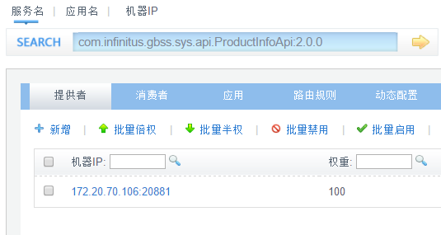
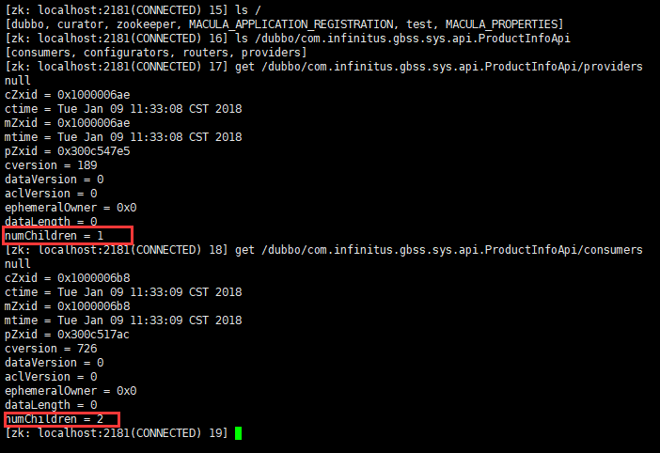
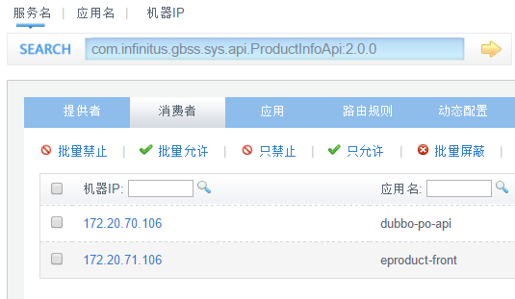
Zookeeper在Dobbo中的应用->是dubbo推荐的注册中心
我们以产品服务ProductInfoApi为例：
服务提供者启动时，向/dubbo/com.infinitus.gbss.sys.api.ProductInfoApi/providers目录写下URL
服务消费者启动时，向/dubbo/com.infinitus.gbss.sys.api.ProductInfoApi/consumers写下自己的URL
监控中心启动时，订阅/dubbo/com.infinitus.gbss.sys.api.ProductInfoApi目录下所有提供者与消费者的URL
(注意：这里所指的目录并不是真正意义上的目录，而是zookeeper下的节点znode)

Slide 29
如何使用zookeeper实现分布式锁？
在讲解zookeeper怎么实现分布式锁之前，我们先来了解以下几个相关的概念：
有序节点：假如当前有一个父节点为/lock，我们可以在这个父节点下面创建子节点；zookeeper提供了一个可选的有序特性，例如我们可以创建子节点“/lock/node-”并且指明有序，那么zookeeper在生成子节点时会根据当前的子节点数量自动添加整数序号，也就是说如果是第一个创建的子节点，那么生成的子节点为/lock/node-0000000000，下一个节点则为/lock/node-0000000001，依次类推;
临时节点：客户端可以建立一个临时节点，在会话结束或者会话超时后，zookeeper会自动删除该节点
事件监听：在读取数据时，我们可以同时对节点设置事件监听，当节点数据或结构变化时，zookeeper会通知客户端。当前zookeeper有如下四种事件：1）节点创建；2）节点删除；3）节点数据修改；4）子节点变更。
Zookeeper分布式算法流程如下：
客户端连接zookeeper，并在/lock下创建临时的且有序的子节点，第一个客户端对应的子节点为/lock/lock-0000000000，第二个为/lock/lock-0000000001，以此类推;
客户端获取/lock下的子节点列表，判断自己创建的子节点是否为当前子节点列表中序号最小的子节点，如果是则认为获得锁，否则监听刚好在自己之前一位的子节点删除消息，获得子节点变更通知后重复此步骤直至获得锁；
执行业务代码；
完成业务流程后，删除对应的子节点释放锁。

Slide 30
Curator实现的分布式锁
虽然zookeeper原生客户端暴露的API已经非常简洁了，但是实现一个分布式锁还是比较麻烦的…我们可以直接使用curator这个开源项目提供的zookeeper分布式锁实现。
1.引入Jar包（基于Maven）
<dependency> <groupId>org.apache.curator</groupId> <artifactId>curator-recipes</artifactId> <version>2.4.2</version> </dependency>
2.Curator的使用
public static void main(String[] args) throws Throwable { //创建zookeeper的客户端 RetryPolicy retryPolicy = new ExponentialBackoffRetry(1000, 3); CuratorFramework client = CuratorFrameworkFactory.newClient("192.168.30.20:2181,192.168.30.21:2181,192.168.30.22:2181", retryPolicy); client.start(); //打开连接 //创建分布式锁, 锁空间的根节点路径为/curator/lock InterProcessMutex mutex = new InterProcessMutex(client, "/curator/lock"); mutex.acquire(); //获得了锁, 进行业务流程 System.out.println("do something..."); //完成业务流程, 释放锁 mutex.release(); //关闭客户端 client.close(); }

Slide 31
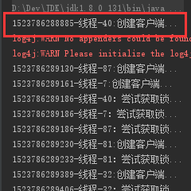
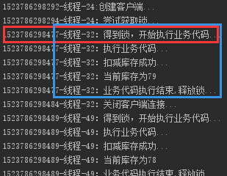
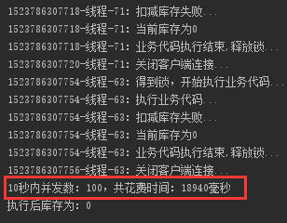
我的Curator初体验
https://github.com/charlesmao/java-training/blob/master/java-training-temp/src/main/java/com/maozy/study/lock/zookeeper/ZookeeperLockTest.java
小结：
使用Zookeeper实现分布式锁的优点：
有效的解决单点问题，不可重入问题，非阻塞问题以及锁无法释放的问题。实现起来较为简单。
使用Zookeeper实现分布式锁的缺点：
性能上不如使用缓存实现分布式锁。 需要对ZK的原理有所了解。
在创建ZK客户端和关闭客户端时，开销较大（这一点我觉得可以用连接池来进行优化）
ZK在高并发情况下，并发越大，单位时间内要创建的znode节点越多，而且每个节点的更新，是要同步到所有实例后，才会返回的，等待时间较长

Slide 32
总结：三种方案的比较
从理解的难易程度角度（从易到难）
数据库 > 缓存 > Zookeeper
从实现的复杂性角度（从易到难）
Zookeeper >= 缓存 > 数据库
从性能角度（从高到低）
缓存 > Zookeeper >= 数据库
从可靠性角度（从高到低）
Zookeeper > 缓存 > 数据库

Slide 33
突然的想法
我们都知道，Spring的事务管理，其实是运用到了AOP的编程思想，以动态代理的方式实现。实际运行中，将事务织入代理对象，在调用目标对象方法的前后，开启和关闭事务，从而达到事务控制与业务代码分离。那么，我们是不是也可以仿照此方法，做一个分布式锁的封装？
/** * Created by maozy on 2018/4/15. */ public class ProxyFactory { private Object target; public ProxyFactory(Object target) { this.target = target; } public Object getProxyInstance() { return Proxy.newProxyInstance(target.getClass().getClassLoader(), target.getClass().getInterfaces(), new InvocationHandler() { public Object invoke(Object proxy, Method method, Object[] args) throws Throwable { System.out.println("开启事务..."); //System.out.println("获取分布式锁..."); Object returnValue = method.invoke(target, args); System.out.println("提交事务..."); //System.out.println("释放分布式锁..."); return returnValue; } }); } }

Slide 34
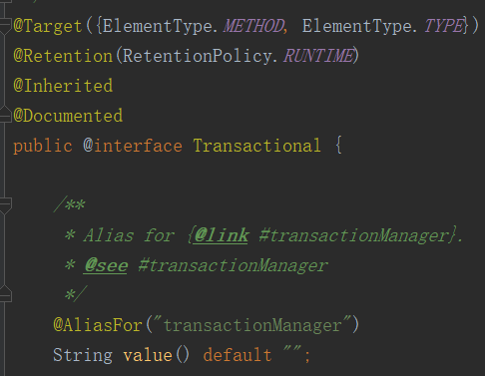
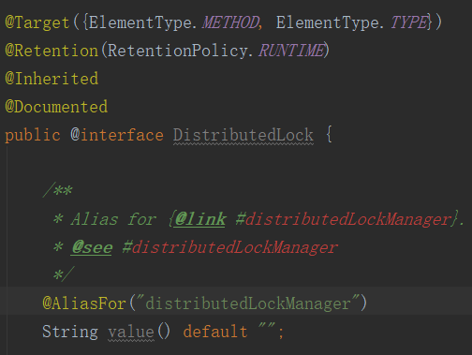


1.自定义一个注解@DistributedLock
2.像@Transactional一样使用

Slide 35
谢谢!

